Slide 1




ESF II projekt Západočeské univerzity v Plzni
reg. č. CZ.02.2.69/0.0/0.0/18_056/0013239
Acidobazická rovnováha
MUDr. Pavel Brož, Ph.D.

Slide 2
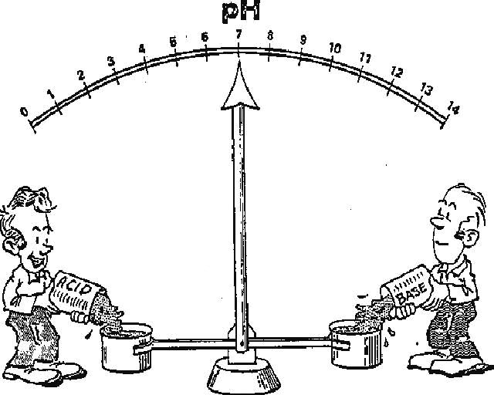
Acidobazická rovnováha
Během metabolizmu vzniká množství látek zejména kyselé povahy
  Laktát, organické kyseliny, ketolátky
Snaha udržet pH ve fyziologickém rozmezí
  7,36-7,44
  Pufrovací systém
  Ledviny
  Plíce
  Další orgány
    (játra, myokard)

Slide 3
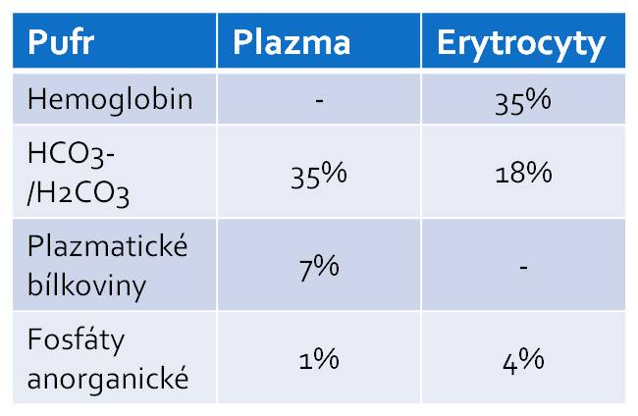
Acidobazická rovnováha – pufrovací systém
Snaha o vyrovnání pH v řádu sekund
  Pufr je látka schopna vázat nebo uvolňovat H⁺ v roztoku a udržovat tak pH v určitém rozmezí
Extra- x intracelulární
  Hydrogenuhličitanový
  Bílkovinný
  Fosfátový

Slide 4
Acidobazická rovnováha - poruchy
Změny v HCO₃⁻ - metabolické poruchy
Změny v pCO₂ - respirační poruchy
H₂O+CO₂↔ H₂CO₃ ↔ HCO₃⁻+H⁺
plíce
ledviny

Slide 5
Acidóza – nahromadění kyselých metabolitů či ztráta alkalických, stav organismu s tendencí k poklesu pH
Alkalóza – nahromadění alkalických metabolitů či ztráta kyselých, stav v organismu s tendencí k vzestupu pH
Alkalémie – zvýšené pH krve nad 7,44 u člověka
Acidémie – snížené pH krve pod 7,36 u člověka

Slide 6
Kompenzační mechanismy
Plíce
  CO₂ difunduje do plicních alveolů a je vydýchán
Ledviny
  Regulace na bázi vylučování/zadržení H⁺
  Výměna H⁺ za Na⁺, za vyloučený H⁺ vznikne HCO₃⁻
  Vyloučení H⁺
    HPO₄⁻ …. H₂PO₄⁻
    NH₃ + H⁺ …. NH₄⁺
  Při alkalémii ztráty HCO₃⁻, Na⁺ směňovány za K⁺ (ne H⁺)
Další orgány (myokard, játra)

Slide 7
Henderson-Hasselbalchova rovnice
A⁻
HCO₃⁻
pH = pK_{a}(H₂CO₃) + log
HA
H₂CO₃ (pCO₂)
6,1

Slide 8
Cílem je normalizace pH do fyziologických mezí.
Kompenzační činností ledvin
  plné rozvinutí (ale i normalizace po odstranění poruchy) trvá 3-5 dní
  Kompenzace respiračních a metabolických poruch (nejsou-li příčinou ledviny)
Kompenzační činnost plic
  kompenzace metabolických poruch, rozvoj (i trvání po odstranění příčiny) 12-24 hodin

Slide 9
Parametry ABR
měřené
vypočtené

Slide 10
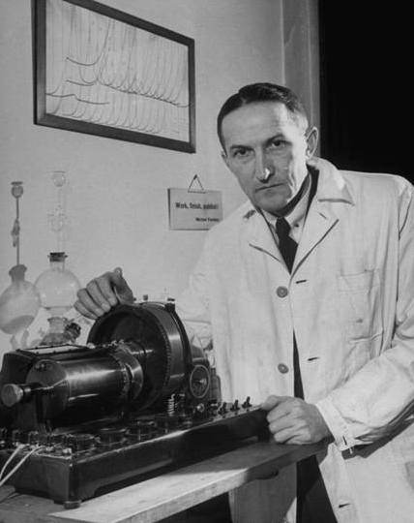
Měřené parametry
pH
  potenciometrie, skleněná elektroda
  rozdíl potenciálů referenční a indikační elektrody, zaznamenáváno voltmetrem
pCO₂
  upravená skleněná elektroda s teflonovou membránou propouštějící CO₂, nepropouští ionty
  CO₂ + H₂O → HCO₃⁻ + H⁺
pO₂
  Clarkova elektroda pracující na principu polarografie
  2 eldy – Pt a AgCl, elektrolyt KCl
  Redukce O2 na Pt elektrodě
Koncentrace hemoglobinu a jeho derivátů

Slide 11

Vypočtené hodnoty
Aktuální hydrogenuhličitany
  koncentrace HCO₃⁻ v 1 litru krve nasycené kyslíkem za aktuálních podmínek
Standartní hydrogenuhličitany
  koncentrace HCO₃⁻ v 1 litru krve nasycené kyslíkem při paCO₂ 5,3kPa a tt 37°C
Base exces
  množství bazí, které je nutné odebrat z 1 litru krve, aby pH = 7,4 (u acidózy může mít zápornou hodnotu)
Anion gap
  AG = Na⁺ + K⁺ - Cl⁻ - HCO₃⁻
Diference silných iontů

Slide 12
Vyšetření ABR – odběr krve
Arteriální krev – do heparinizovaných stříkaček, anaerobně, případně do kapilár
Arterializovaná krev – kapilární krev z periferie, dobře prokrvené místo, ušní lalůček, prst;
Žilní krev
V kapiláře ani ve stříkačce nesmějí být vzduchové bubliny
Vyšetřit co nejdříve, v chlazeném boxu max. do 1 hod.

Slide 13
Saturace hemoglobinu kyslíkem
  podíl oxyhemoglobinu (HbO₂) a efektivního hemoglobinu – hemoglobinu bez derivátů jako COHb, MetHb, SulfHb.
  Jsou-li deriváty Hb nepřítomny, funkční saturace je rovna frakční saturaci (poměr HbO₂ a celkového Hb).
oxyHb
Funkční saturace =
oxygenovatelný Hb
Deriváty hemoglobinu
  Methemoglobin – oxidace Fe²⁺ na Fe³⁺
  Karbonylhemoglobin –
    intoxikace CO (200x vyšší afinita k Hb než O₂)
  Sulfhemoglobin – při otravě H₂S
oxyHb
Frakční saturace =
celkový Hb (metHb, OHb, COHb...)

Slide 14
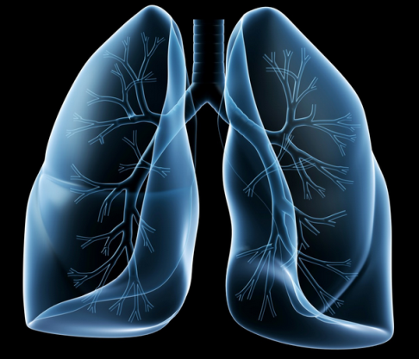
Disociační křivka hemoglobinu
Grafické znázornění závislosti pO₂ a nasycení hemoglobinu kyslíkem
Ovlivněno několika faktory
  pCO₂ krve
  pH
  TT
  2,3-BPG
  pO2
O₂
CO₂
Periferní tkáně

Slide 15
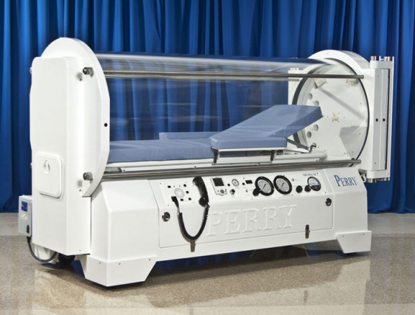
Respirační insuficience
Plíce nejsou schopny zajistit dostatečnou výměnu kyslíku a CO₂ mezi vzduchem a krví
Parciální – pokles pO₂ a následně snížení staruce Hb
Globální – kromě poklesu pO₂ zvýšené pCO₂
CO₂ difunduje cca 30x rychleji než O2
Postupně ↓citlivosti dechového centra na CO₂ a H⁺
Hyperbarická oxygenoterapie
  u otrav CO
  Inhalace 100% O₂ pod tlakem vyšším než 1 atm

Slide 16
Poruchy ABR
respirační
metabolické

Slide 17
Metabolická acidóza
Metabolická alkalóza
Respirační acidóza
Respirační alkalóza

Slide 18
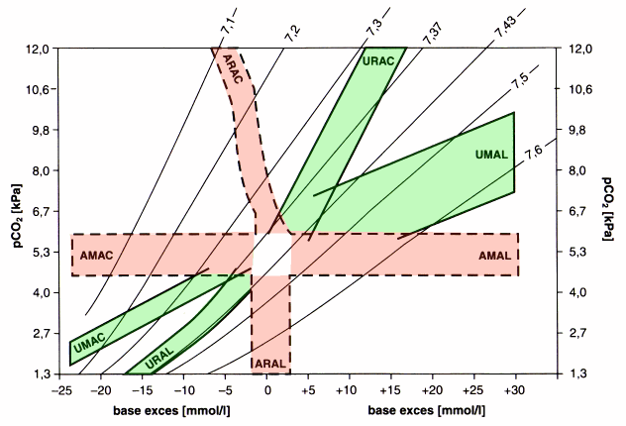

Slide 19
Metabolická acidóza
Nahromadění kyselých metabolitů či ztráta HCO₃⁻
Kussmaulovo dýchání v důsledku stimulace dech. centra H⁺, poruchy vidění, zvracení, bolest hlavy, somnolence…koma
Laboratoř
  BE < 0, ↓ HCO₃⁻, ↓pH, …. ↓ pCO₂ v důsledku kompenzace
  Acidifikace moče, snížení sekrece HCO₃⁻

Slide 20
Metabolická acidóza
AG = (Na⁺ + K⁺) – (Cl⁻ + HCO₃⁻)
Zvýšená AG
  Nahromadění kyselých metabolitů či příjem exogenních látek kyselé povahy, nebo látek, které se na kyseliny v organismu přeměňují
    Ketoacidóza – dekompenzace DM,po fyzickém výkonu
    Laktátová acidóza
    Renální acidóza – hromadění sulfátů, fosfátů
    intoxikace – kys. salicylová, kys. šťavelová a glyoxalová z ethylenglykolu, kys. mravenčí z metanolu
Normální AG (RA)
  Ztráty HCO₃⁻ - průjmy, hypoaldostronismus, ureterosigmoideostomie – vstřebávání Cl⁻, RTA prox. typu, diluční acidóza

Slide 21
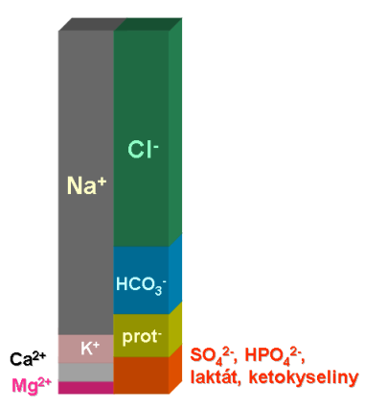
Metabolická alkalóza
Nadměrné ztráty chloridů
  Zvracení, odsávání žaludeční šťávy, průjmy, diuretika
  Potenciace v distálním tubulu – ztráty též Na⁺, Na⁺ se v distálním tubulu resorbuje výměnou za K⁺ a H⁺, HCO₃⁻ nahrazuje Cl⁻ ve sloupci aniontů
  Nízké chloridy v moči
Alkalóza bez ztrát chloridů
  Connův syndrom, sekundární hyperaldosteronimsus, dlouhodobá terapie glukokortikoidy, rychlá úprava ketoacidózy – metabolizace ketolátek na hydrogenuhličitany, hypalbuminémie (spojena se sekunárním hyperaldosteronismem)
  Hyperaldosteronimus – vylučování více H⁺ a K⁺, retence HCO₃⁻

Slide 22
Metabolická alkalóza
Klinika
  ↑ neuromuskulární dráždivost
  ↓ K⁺ v ECT…poruchy srdečního rytmu
  Zvracení, anoxie (posun disociační křivky Hb doleva), svalová slabost
  Paradoxní acidurie – při hypokalemii se směňuje v dist. tubulu Na⁺ za H⁺ a ne K⁺…kyselá moč; s Na⁺ se ještě resorbuje HCO₃⁻ (terapie podání KCl)
  Hypoventilace – vzhledem k hypoxii a k hyperkapnii nedokonalá
Laboratoř
  ↑ HCO₃⁻, ↑ BE, ↑pH, …↑pCO₂ (kompenzace), Cl⁻ v moči dle příčiny MAl, závislost K na pH!!!

Slide 23
Respirační acidóza
Příčiny
    Více etáží - dechové centrum…dýchací svaly…výměna plynů
Klinika
  Bolest hlavy, křeče, psychické poruchy, spavost…koma
Laboratorně
  ↑pCO₂, ↓pH, někdy ↓O₂…Mac
  Kompenzace ledvinami – Na⁺ výměnou za H⁺, dále též postupně retence HCO₃⁻ (H₂CO₃ → CO₂ a H₂O)
Terapie – nutný postupný pokles pCO₂…renální kompenzace funkční ještě řadu dnů po korekci

Slide 24
Respirační alkalóza
Při hyperventilaci (u hysterických osob, poruchy dechového centra, horečky, jaterní encefalopatie)
Klinika
  Parestézie, pocení, závratě, slabost, poruchy vědomí, při pCO₂ < 3,4kPa je snížena cerebrální perfúze
Laboratoř
  ↓pCO₂, ↑pH,…↓HCO₃⁻, ↑Cl⁻ (kompenzace)
  Pokles ionizované frakce Ca - sklonem k tetanii

Slide 25


